Slide 1
XÂY DỰNG WEBSITE MUA BÁN ĐỒ GỖ QUA SỬ DỤNG
SVTH: Huỳnh Nguyễn Lê Thanh
MSSV: 170122196
Lớp: DX22TT5 – Khóa IX
Giảng viên hướng dẫn: TS. Nguyễn Nhứt Lam
Trà Vinh, tháng 07 năm 2025

Slide 2
MỤC LỤC
1. Đặt vấn đề
2. Cơ sở lý thuyết
3. Phân tích hệ thống
4. Thiết kế hệ thống
5. Triển khai & Demo
6. Kết luận & Hướng phát triển

Slide 3
ĐẶT VẤN ĐỀ
Lý do chọn đề tài:
- Nhu cầu trao đổi và mua bán đồ gỗ cũ ngày càng tăng.
- Thị trường đồ gỗ qua sử dụng hiện còn rời rạc, thiếu minh bạch.
Mục tiêu:
- Xây dựng website thương mại điện tử đơn giản cho đồ gỗ đã qua sử dụng.
- Đáp ứng nhu cầu đăng bán, tìm kiếm, quản lý đơn hàng.
Phạm vi ứng dụng:
- Tập trung phát triển giao diện và chức năng cơ bản.
- Triển khai trên môi trường web (localhost).

Slide 4
CƠ SỞ LÝ THUYẾT
Công nghệ sử dụng:
- PHP: Xử lý logic phía máy chủ
- MySQL: Quản lý cơ sở dữ liệu
- HTML/CSS: Giao diện người dùng
- JavaScript: Tương tác động
- XAMPP: Môi trường phát triển cục bộ
Mô hình Client-Server:
- Client-Server: Client gửi yêu cầu, Server xử lý và trả kết quả

Slide 5
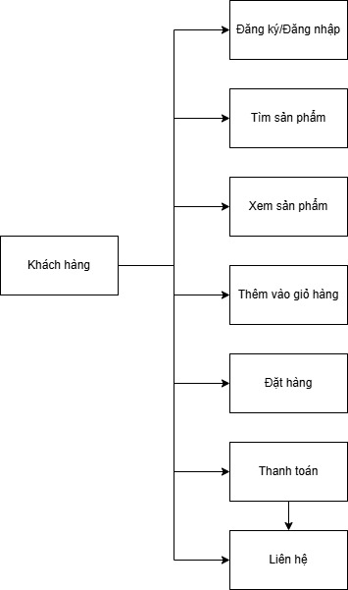
PHÂN TÍCH HỆ THỐNG
Chức năng người mua:
- Đăng ký, đăng nhập, tìm kiếm sản phẩm
- Xem chi tiết, thêm giỏ hàng, đặt hàng
- Quản lý đơn hàng, đánh giá sản phẩm

Slide 6
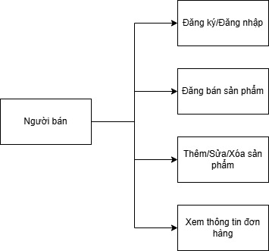
PHÂN TÍCH HỆ THỐNG
Chức năng người bán:
- Đăng bán, quản lý sản phẩm
- Theo dõi đơn hàng đã bán

Slide 7
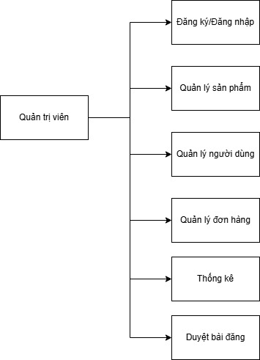
PHÂN TÍCH HỆ THỐNG
Quản trị viên (admin):
- Quản lý người dùng, sản phẩm, đơn hàng
- Duyệt bài đăng, thống kê doanh thu

Slide 8
PHÂN TÍCH HỆ THỐNG
Biểu đồ Use Case :
- Khách hàng: Mua hàng, đánh giá
- Người bán: Đăng bán, quản lý sản phẩm
- Admin: Quản lý toàn hệ thống

Slide 9
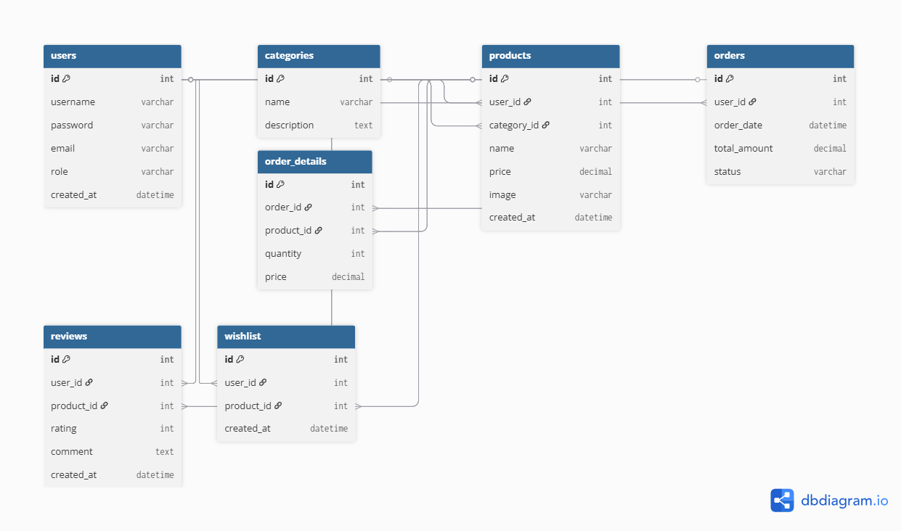
PHÂN TÍCH HỆ THỐNG
Mô hình ERD
- Thực thể: users, products, categories, orders, order_details, wishlist, reviewers

Slide 10
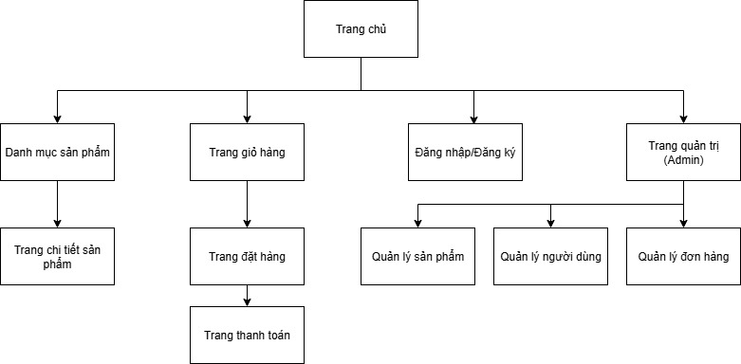
THIẾT KẾ HỆ THỐNG
Các trang chính :
- Trang chủ
- Danh mục sản phẩm
- Trang chi tiết sản phẩm
- Giỏ hàng
- Trang quản trị

Slide 11
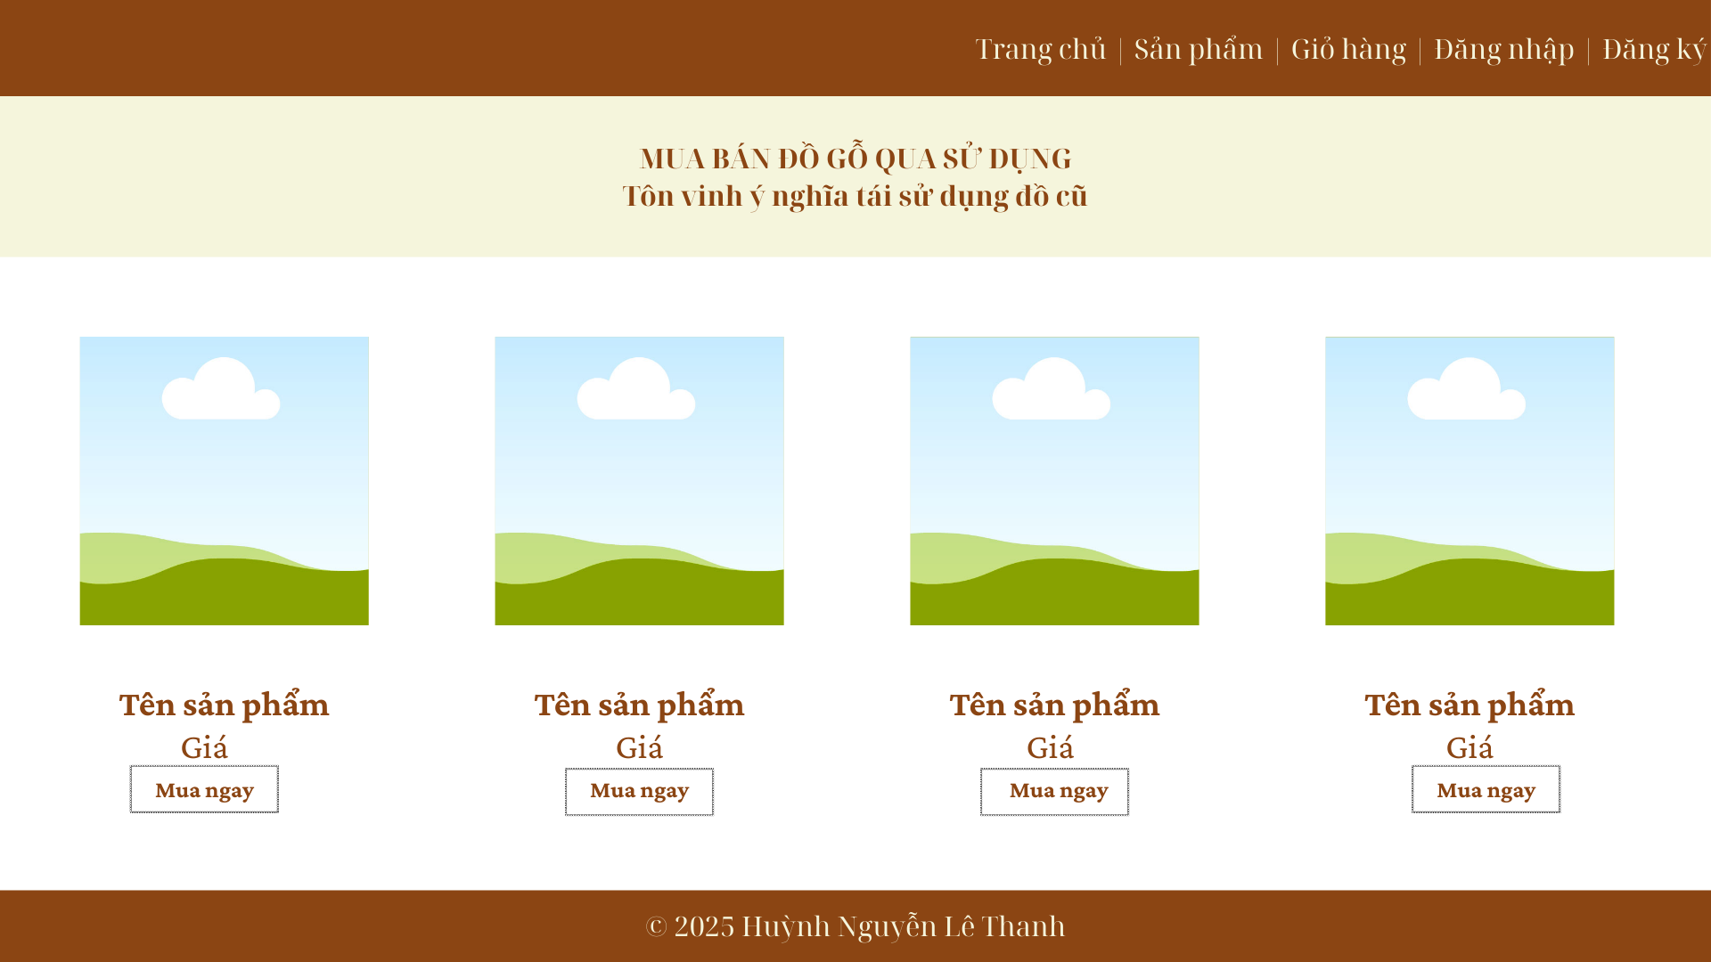
THIẾT KẾ HỆ THỐNG
Thiết kế UI/UX
- Màu chủ đạo: Nâu gỗ, kem nhạt
- Font chữ: Roboto/Times New Roman
- Giao diện thân thiện, dễ dùng
- Responsive trên PC & thiết bị di động

Slide 12
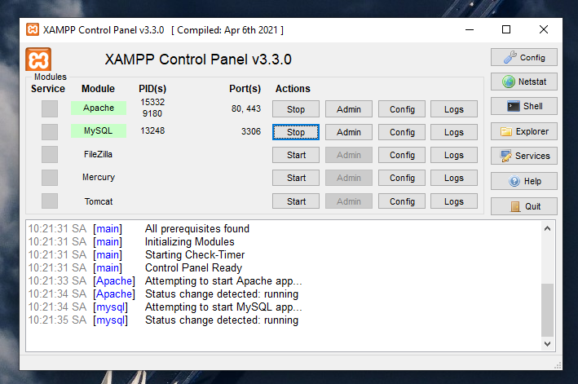
TRIỂN KHAI & DEMO
Công cụ triển khai : - XAMPP, PHPMyAdmin.

Slide 13
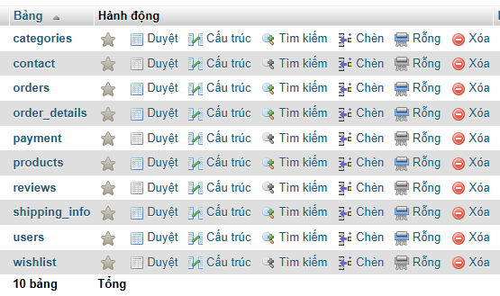
TRIỂN KHAI & DEMO
Cơ sở dữ liệu - Bảng users, products, orders, order_details, categories

Slide 14
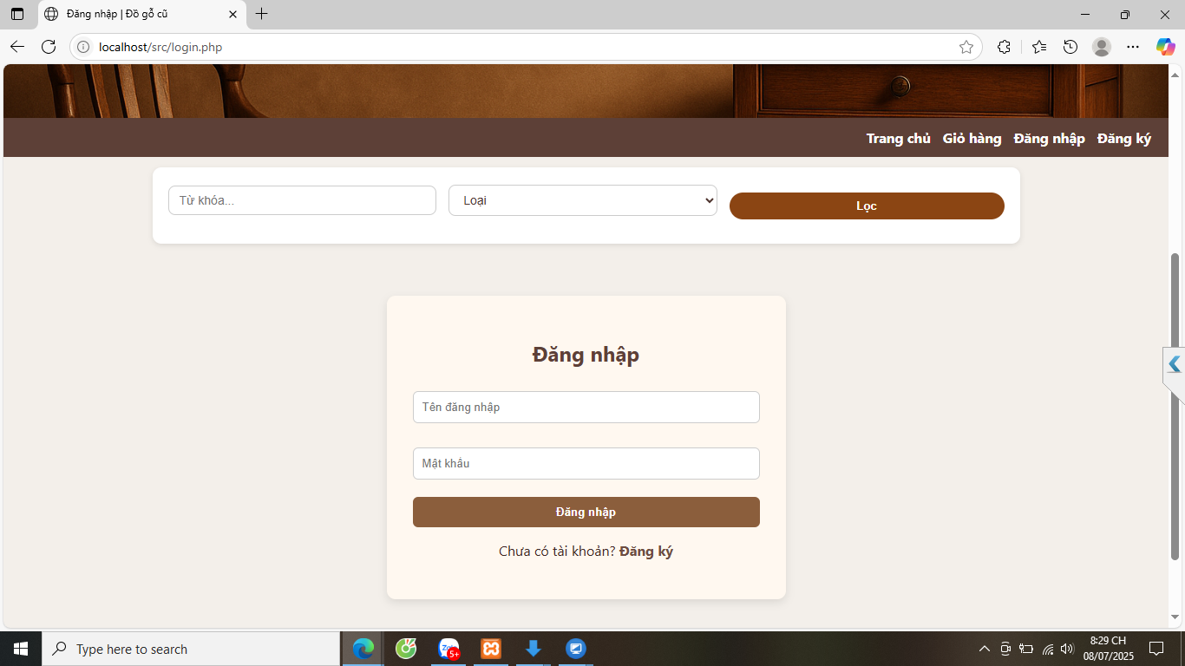
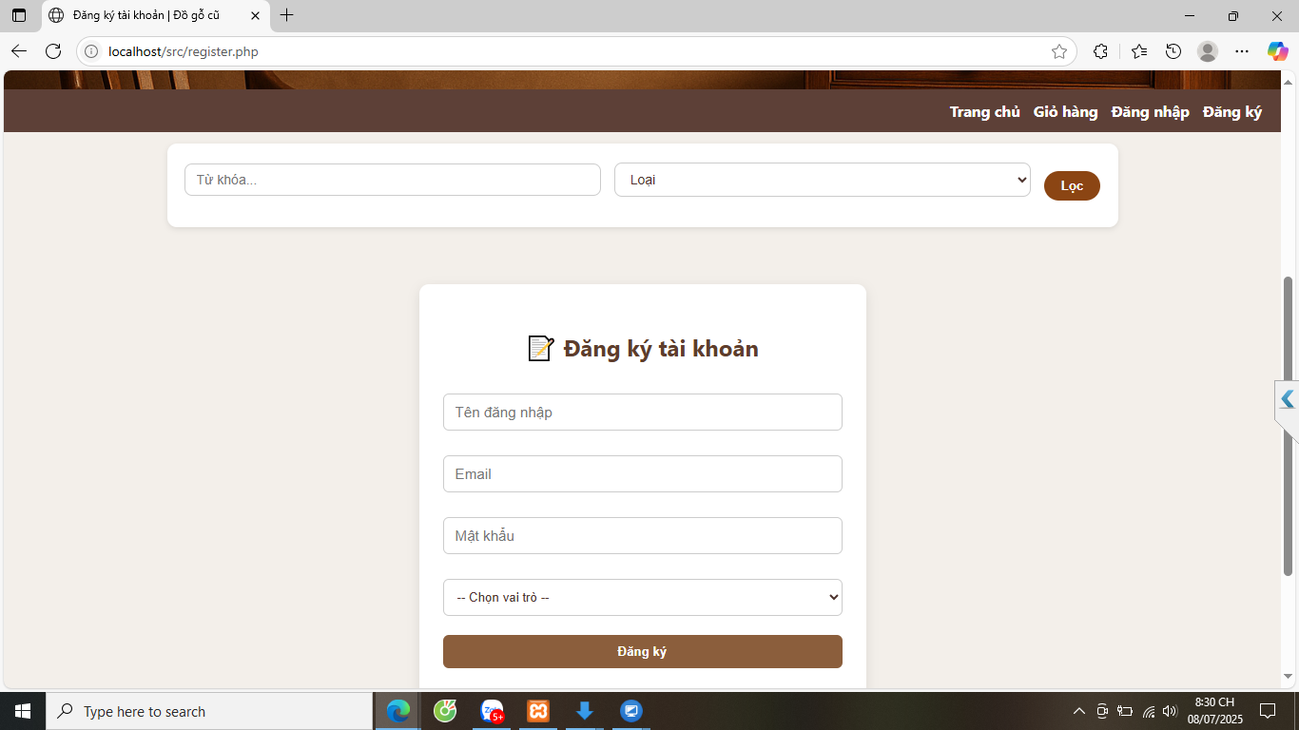
TRIỂN KHAI & DEMO
Demo chức năng: - Đăng nhập/đăng ký

Slide 15
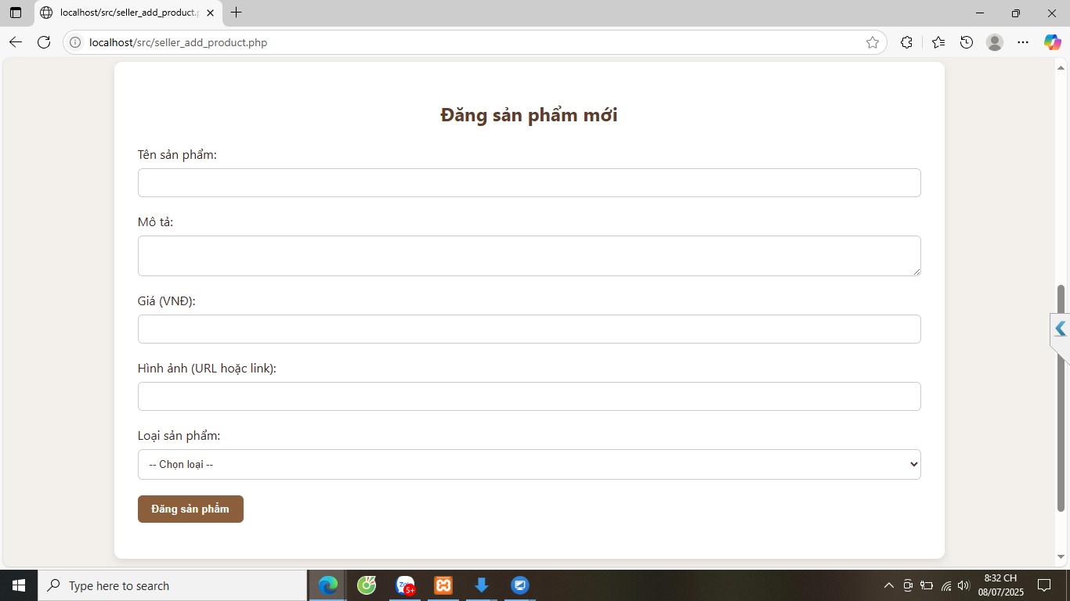
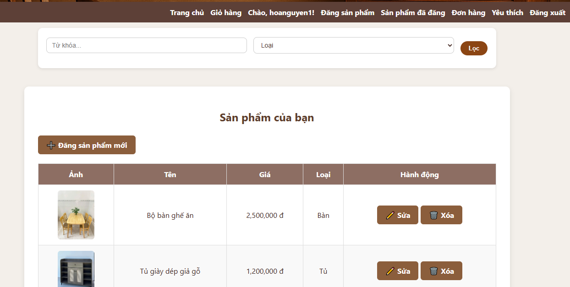
TRIỂN KHAI & DEMO
Demo chức năng: - Đăng bán và quản lý sản phẩm

Slide 16
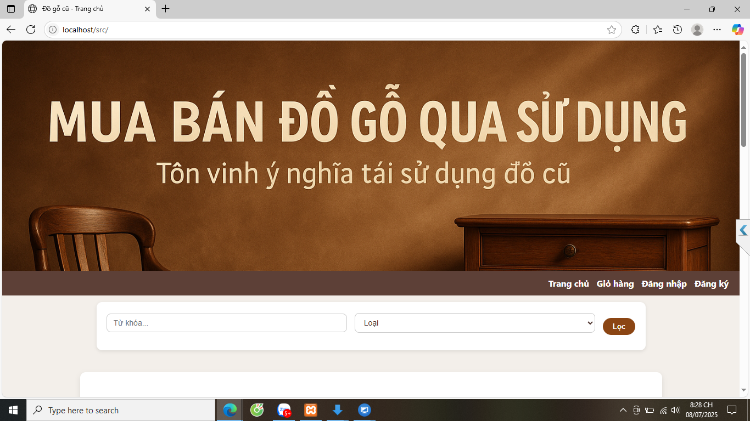
TRIỂN KHAI & DEMO
- Trang chủ

Slide 17
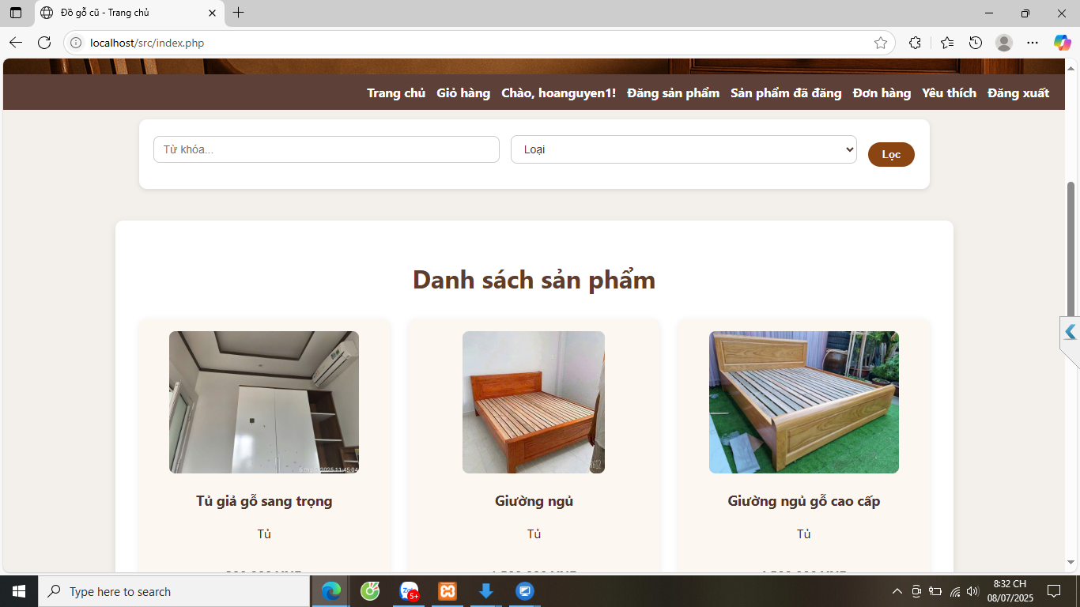
TRIỂN KHAI & DEMO
- Trang sản phẩm

Slide 18
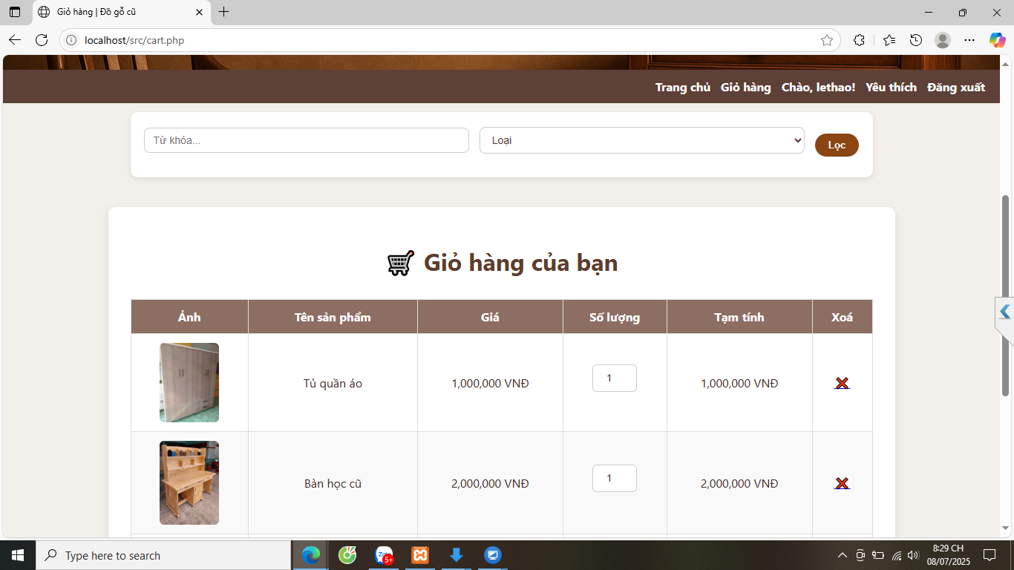
TRIỂN KHAI & DEMO
- Trang giỏ hàng

Slide 19
KẾT LUẬN & HƯỚNG PHÁT TRIỂN
Kết quả đạt được: - Website hoạt động ổn định trên localhost
- Đáp ứng nhu cầu cơ bản của người dùng và quản trị viên Hạn chế: - Chưa tích hợp thanh toán trực tuyến
- Chưa tối ưu UI/UX trên mobile Định hướng phát triển: - Tích hợp cổng thanh toán (Momo, VNPAY)
- Phát triển ứng dụng mobile
- Tăng cường bảo mật, AI gợi ý sản phẩm

Slide 20
LỜI CẢM ƠN !
Em xin gửi lời cảm ơn chân thành đến:
- Thầy TS. Nguyễn Nhứt Lam đã tận tình hướng dẫn
- Quý thầy cô khoa Kỹ thuật và Công nghệ
- Gia đình và bạn bè đã luôn động viên, hỗ trợ
Trân trọng cảm ơn!

